Slide 1
Préparation de la réunion de lancement de projet
MASTER PRO M2 STIC ANNEE 2007-2008 session du 18 Décembre 2008
La réunion de lancement de projet aura lieu le 18 Décembre Prochain.
Avant cette réunion vous aurez du constituer votre dossier projet ( voir ci après)
Ce dossier projet devra au moins comporter le document de vision et le Cahier des charges validé par le client si c'est vous qui le réalisez ou le dossier de spécification détaillé validé par le client si c'est le client qui vous a communiqué un cahier des charges précis.
Les autres éléments (voir ci après) devront avoir été mis en place avant le 17 Décembre., ils seront présentés et discutés au cours de l'audit du 18/12/08 matin.

Slide 2
Présentation du projet
Sommaire
Préambule
Le processus de conduite de projet
La Planification
Le Management des risques
Présentation du projet
Constitution du dossier projet
L'Animation du projet
Le reporting
Gestion et suivi du projet
Clôture et mémoire de projet
Synthèse

Slide 3
Dossier Projet
L'Animation du projet
Phase de réalisation
Présentation du dossier projet ...
Document de vision ( et Cahier des Charges)
organisation du projet ( rôles des participants et interactions, PQL)
présentation des fiches de tâches et des responsabiltés
schémas PERT, GANTT et contrôles mis en place (jalons)
table des Délivrables de la période
fiches des risques à évaluer
Notes:
La périodicité de ces réunions de revue de projet est définie par la hiérarchie (cf. synthèse)
Elles sont organisées à l ’initiative de la hiérarchie et peuvent regrouper la revue de l’ensemble des projets que gèrent un Chef de projet (son « cluster de projet »)
Bien sûr, le chef de projet pourra être amené à prévoir des revues complémentaires aux passages de points clés (pour décision, validation …)
Les participants pressentis sont a priori : le chef de projet, la hiérarchie et la direction technique, les personnes ad-hoc (externe IFP éventuellement). Il est également tout à fait possible d ’inviter à ces réunions de revue d’autres chefs de projet travaillant sur le même thème ou susceptibles d ’être intéressés par les sujets traités
Ces réunions peuvent être réalisées à l ’occasion de réunions contractuelles avec l'externe
Les comptes rendus de ces réunions doivent être archivés : ils figureront dans le dossier de capitalisation du projet

Slide 4
Document de vision
Le suivi
Phase de réalisation
Fournir un document présentant la Vision du projet
Plan proposé du document
  Introduction présentant l’environnement général du projet
  Présentation des objectifs métiers
  Présentation des objectifs techniques
  Présentation des résultats attendus
  Exemple de mise en œuvre des résultats
  Dépendances
Notes:
La fréquence du reporting préconisée est mensuelle
Le chef de projet peut, en informant le responsable de tâche, modifier la fréquence de reporting d'une tâche
Le reporting d’avancement de tâche est à remplir par le responsable de tâche (parties violettes)
Tous les champs ne doivent pas être obligatoirement renseignés
si la tâche n'a pas avancée depuis le précédent reporting, il suffit de "recopier" l'avancement précédent
Le chef de projet prend connaissance de la fiche de reporting d'avancement de tâche, intègre le niveau d'avancement dans son planning et, s'il y a lieu, s'assure que les mesures correctives nécessaires à la bonne réalisation de la tâche sont bien prises
Par intégration du % d 'avancement de chaque étape ou tâche subordonnée dans MSP, le % d ’avancement global de la tâche est généré automatiquement
Pour les petits projets ne nécessitant pas forcement un reporting de tâches, l ’information sur l ’avancement de la tâche est donnée par le responsable de tâche lors des réunions d ’avancement

Slide 5
Cahier des charges
Le suivi
Phase de réalisation
Présenter le cahier des charges du projet
Voir document exemple
Notes:
La fréquence du reporting préconisée est mensuelle
Le chef de projet peut, en informant le responsable de tâche, modifier la fréquence de reporting d'une tâche
Le reporting d’avancement de tâche est à remplir par le responsable de tâche (parties violettes)
Tous les champs ne doivent pas être obligatoirement renseignés
si la tâche n'a pas avancée depuis le précédent reporting, il suffit de "recopier" l'avancement précédent
Le chef de projet prend connaissance de la fiche de reporting d'avancement de tâche, intègre le niveau d'avancement dans son planning et, s'il y a lieu, s'assure que les mesures correctives nécessaires à la bonne réalisation de la tâche sont bien prises
Par intégration du % d 'avancement de chaque étape ou tâche subordonnée dans MSP, le % d ’avancement global de la tâche est généré automatiquement
Pour les petits projets ne nécessitant pas forcement un reporting de tâches, l ’information sur l ’avancement de la tâche est donnée par le responsable de tâche lors des réunions d ’avancement

Slide 6



Organisation du projet 1.rôles
Le suivi
Présentation Générale
Les rôles correspondent à des responsabilités au cours du projet. Ils doivent être clairement listés
hiérarchie
Chef de projet
Acteurs du
projet
Responsables de tâche
Responsables de suivi de risque
Contrôleur de gestion
Il permet de responsabiliser chacun des acteurs à son niveau, au regard des délais, des coûts et des performances .Les informations exigées doivent être cohérentes avec les objectifs et les délégations
Notes:
Il permet de responsabiliser chacun des acteurs à son niveau, au regard des délais, des coûts et des performances
Les informations exigées doivent être cohérentes avec les objectifs et les délégations
Reporting interne au projet
Les acteurs du projet informent le chef de projet :
de l’avancement des travaux au regard de la planification de référence
des succès / difficultés rencontrées…
Reporting externe
Le chef de projet fourni des éléments factuels pour informer la hiérarchie sur le déroulement du projet :
respect ou déviation des objectifs,
disparition ou apparition de problèmes ou de risques,
passage de jalons clés...

Slide 7
2. Organisation Interne / Externe du projet
Le suivi
Présentation Générale
La Fréquence, l'objectif et l'organisation des réunions doit être proposée aux partenaires
1/ Dates des réunions "officielles"
  revues
  livraisons
  soutenance
2/ Organisation interne au projet
  suivi technique : fréquence, lieu, dates
  suivi comptable : fréquence, organisation..
Notes:
Il permet de responsabiliser chacun des acteurs à son niveau, au regard des délais, des coûts et des performances
Les informations exigées doivent être cohérentes avec les objectifs et les délégations
Reporting interne au projet
Les acteurs du projet informent le chef de projet :
de l’avancement des travaux au regard de la planification de référence
des succès / difficultés rencontrées…
Reporting externe
Le chef de projet fourni des éléments factuels pour informer la hiérarchie sur le déroulement du projet :
respect ou déviation des objectifs,
disparition ou apparition de problèmes ou de risques,
passage de jalons clés...

Slide 8
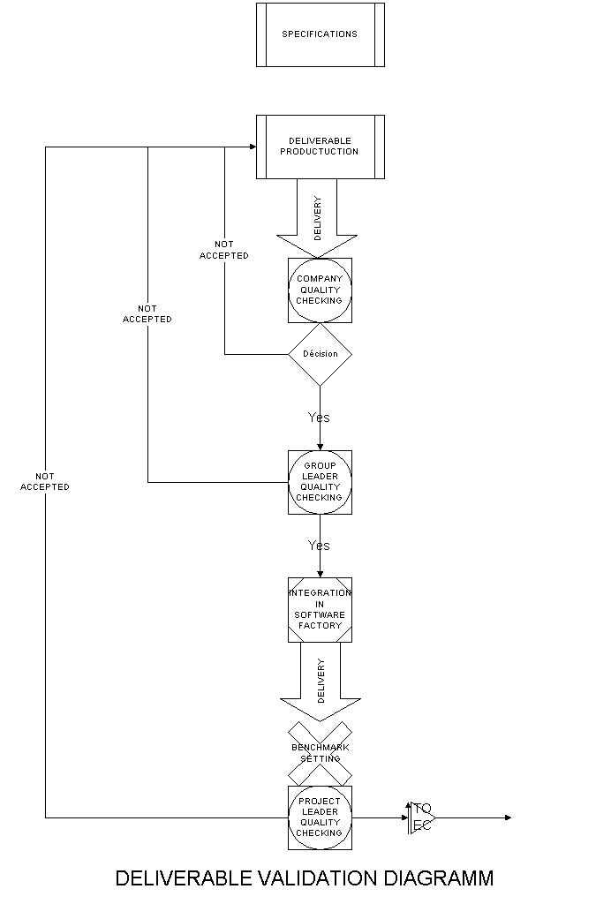
Organisation du projet 3.PQL
Le suivi
Présentation Générale
Les cycles de validation doivent être clairement présenté dans un Plan Qualité logiciel)
Indispensable
Notes:
Il permet de responsabiliser chacun des acteurs à son niveau, au regard des délais, des coûts et des performances
Les informations exigées doivent être cohérentes avec les objectifs et les délégations
Reporting interne au projet
Les acteurs du projet informent le chef de projet :
de l’avancement des travaux au regard de la planification de référence
des succès / difficultés rencontrées…
Reporting externe
Le chef de projet fourni des éléments factuels pour informer la hiérarchie sur le déroulement du projet :
respect ou déviation des objectifs,
disparition ou apparition de problèmes ou de risques,
passage de jalons clés...

Slide 9

Le dossier projet : liste des tâches du projet
Le suivi
Phase de
Mise en place
Résultat de l ’évaluation de l ’estimation des ressources nécessaires à l'atteinte de l'objectif du projet
Liste prévisionnelle des tâches
Projet:
Chef de Projet :
Désignation de la tâche
Compétences requises et
Estimation de la
Evaluation des moyens
Estimation du coût de la
1
durée
(humains et matériels)
tâche
nécessaires
Intitulé de la tâche,
description synthétique
de l’objectif et de la fourniture
attendue de cette tâche
Electronicien (D1)
3 semaines
1 ingénieur / 1 semaine (D1)
(5x5)x3500F/j = 87500 F
1. Réalisation de l'étude électrique de la
Electromécanicien (D2)
/
1 technicien / 3 semaines (D1)
+ 5x5000 F/j = 25000 F
console
Dessinateur (D1)
1er mars
1 technicien / 1 semaine (D2)
1 dessinateur / 1 semaine (D1)
Total = 112 500 F
2. Commande de la console
2 semaines
5x3500F/j = 17500 F
•
Elaboration cahier des charges
Electronicien (D1)
/
1 ingénieur / 2 jours
+ 2x5000 F/j = 10000 F
5
•
Demande devis auprès fournisseurs
Acheteur (D3)
22 mars
1 acheteur / 1 semaine
Evaluation du coût de la tâche
•
Comparaisons et commande
Total = 27 500 F
2
3. Fabrication et livraison de la console
Fournisseur
16 semaines
Coût estimé
Compétences requises
pour la réalisation
de la tâche
/
Fournisseur
1 MF
5 avril
Electricien (D1)
2 semaines
1 technicien / 1 semaine
5x3500F/j = 17500 F
4. Installation de la console sur la tour
Ouvrier (D1)
/
2 ouvriers / 2 semaines
+ 20x2000 F/j = 40000 F
26 juillet
Total = 57 500 F
1 ingénieur / 2 semaines
Nombre et % de temps "d'affectation" sur la tâche
Electronicien (D1)
4 semaines
1 technicien / 2 semaines
(2x5)x5000F/j = 50000 F
5. Test du fonctionnement de la console
Electricien (D1)
/
1 technicien / 2 semaines
+(8x5)x3500 F/j = 140000 F
4
Electromécanicien (D2)
9 août
1 technicien / 4 semaines
Total = 190 000 F
Durée nécessaire à la
réalisation et
date de démarrage
Ingénieur béton (D4)
5 semaines
1 ingénieur / 2 semaines
(4x5)x5000 F/j = 100000 F
6. Elaboration du plan de la tour
Ingénieur charpente (D4)
/
1 ingénieur / 2 semaines
+ (5x5)x3500 F/j = 87500 F
3
Dessinateur (D4)
1er mars
1 dessinateur / 5 semaines
+ (forfait contrôle) = 40000 F
Bureau de contrôle extérieur
Prestations B.C / 1 semaine
Total = 227 500 F
!
L'ensemble des tâches nécessaire à l'atteinte des résultats du projet doit être listé

Slide 10
planning des tâches de référence (GANTT)
Le suivi
Phase de
Mise en place
l ’agencement dans le temps des tâches entre elles et le planning de référence seront fixés ....
Tâches
P1
P2
P3
P4
P5
P6
P7
P8
P9
P10
Tâche 1
Tâche 2
Tâche 3, Jalon 1
Tâche 4
Tâche 5 , Jalon 2
Tâche 6
...
La période P, selon le projet,
peut correspondre à une semaine,
un mois ou un trimestre
Notes:
Le planning GANTT, mis au point en 1885 par Henry L . Gantt, se base sur une représentation simple de l’exécution des tâches prévues dans le temps :
une échelle de temps commune
une tâche figurée comme un segment de droite
des jalons pour les événements marquants du projet figurés par un losange (durée nulle)
Ce planning de GANTT est construit pour toutes les tâches, jusqu'à la fin du projet (même si le projet est pluri-annuel)
Il peut être construit avec l'aide de l'outil logiciel MS Project ou avec Visio

Slide 11
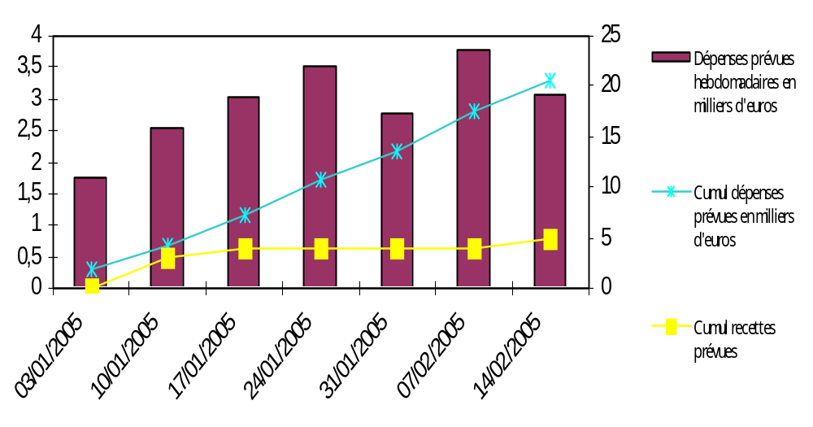
Organisation prévisionnelle du projet
Courbe de coût

Slide 12
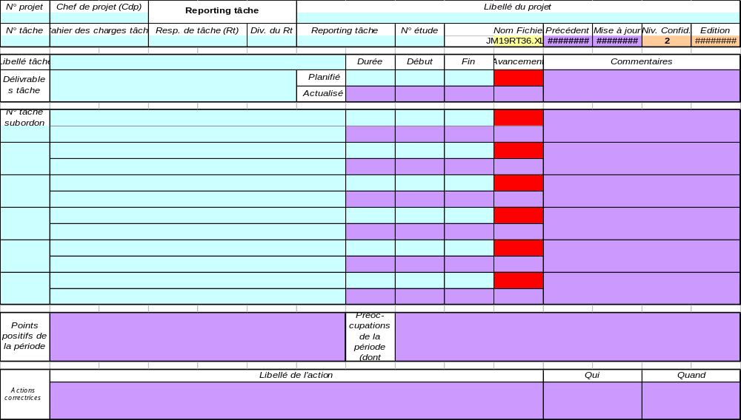
Les fiches de tâches sont composées par le chef de projet et diffusées aux responsables de tâches
Le Suivi
Phase de
Réalisation
le responsable de tâche a participé à la création de fiche de tâche qui lui a été confiée
Détail des différentes étapes nécessaires (tâches subordonnées) à la réalisation de la tâche (ici 6 étapes)
Le responsable de tâche décide à priori sur quels critères il estimera l’avancement en absolu (25% à 100%) ...
Notes:
Chaque tâche peut se décomposer en plusieurs étapes chronologiques - Le support de reporting proposé permet d'informer périodiquement (champs violets) le chef de projet sur :
l'avancement des travaux (%) et d ’éventuels commentaires
les principaux délivrables de la période
les points forts et les préoccupations du mois
les actions correctives éventuelles à mettre en oeuvre (quoi, qui, quand)
Les renseignements de base sur la tâche sont automatiquement générés (champs bleus)
Le reporting est un événement de communication et non administratif !
si la tâche n'a pas avancé depuis le précédent reporting, il suffit de "recopier" l'avancement précédent
Si la tâche n ’a pas de tâches subordonnées (d ’étapes) , le responsable de tâche rempli directement les rubriques sur la tâche
Modalités de mise en œuvre
Lors du renseignement de la fiche de tâche, le Chef de projet remet au Responsable de tâche la fiche de reporting
Le Chef de projet et le Responsable de tâche s'entendent sur la fréquence et la nature des informations qu'il semble pertinent d'échanger pour les deux parties

Slide 13
Mise en place d'un indicateur de la progression technique du projet
Le reporting
Phase de réalisation
Le mode d ’évaluation en en pourcentage d ’avancement doit être décidé avant de commencer le projet
Mise en place de la courbe de progrès technique :
1/ Pour chaque tâche
2/ rechercher des "marqueurs" objectifs
3/ leur affecter un pourcentage de la réalisation
4/ les disposer dans un calendrier
exemple : réalisation d'un produit :
T1 : Rédaction et validation du CDC
T2 : Rédaction des spécifications
T3 : Conception
T4 : réalisation et tests en internes
T5 : livraison et tests in situ.
25 %
10 %
10 %
35 %
10%
Notes:
Les états de pointage et de comptabilité permettent au chef de projet de suivre les différents types de dépenses de son projet.
Les données sont fournies par division et par département, ce qui permet au chef de projet de suivre les dépenses par tâche :
Le budget prévu (estimation de la fiche de tâche)
Les dépenses internes et externes réalisées
Les re-prévisions à terminaison

Slide 14
Mise en place d'un indicateur de la progression technique du projet
Le reporting
Phase de réalisation
Le mode d ’évaluation en en pourcentage d ’avancement doit être décidé avant de commencer le projet
exemple : réalisation d'un produit :
T1 : Rédaction et validation du CDC
T2 : Rédaction des spécifications
T3 : Conception
T4 : réalisation et tests en internes
T5 : livraison et tests in situ.
25 %
10 %
10 %
35 %
20%
100 %
90 %
80 %
70 %
60 %
50 %
40 %
30 %
20 %
10 %
S1 S2 S3 S4 S5 S6 S7
S1 S2 S3 S4 S5 S6 S7
Notes:
Les états de pointage et de comptabilité permettent au chef de projet de suivre les différents types de dépenses de son projet.
Les données sont fournies par division et par département, ce qui permet au chef de projet de suivre les dépenses par tâche :
Le budget prévu (estimation de la fiche de tâche)
Les dépenses internes et externes réalisées
Les re-prévisions à terminaison

Slide 15
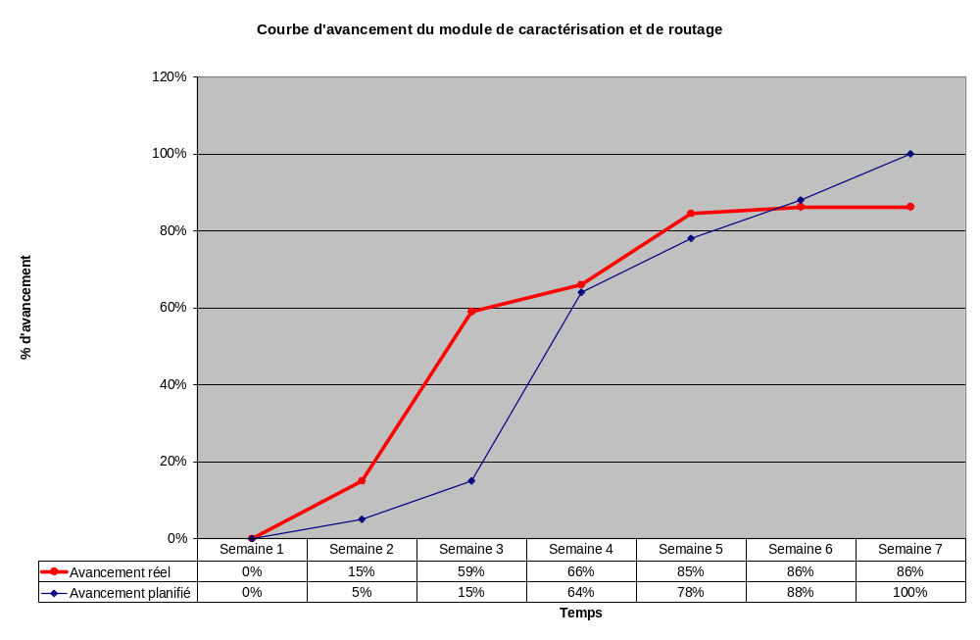
Exemple de l'utilisation d'un indicateur de la progression technique du projet
Le reporting
Phase de réalisation
Notes:
Les états de pointage et de comptabilité permettent au chef de projet de suivre les différents types de dépenses de son projet.
Les données sont fournies par division et par département, ce qui permet au chef de projet de suivre les dépenses par tâche :
Le budget prévu (estimation de la fiche de tâche)
Les dépenses internes et externes réalisées
Les re-prévisions à terminaison

Slide 16
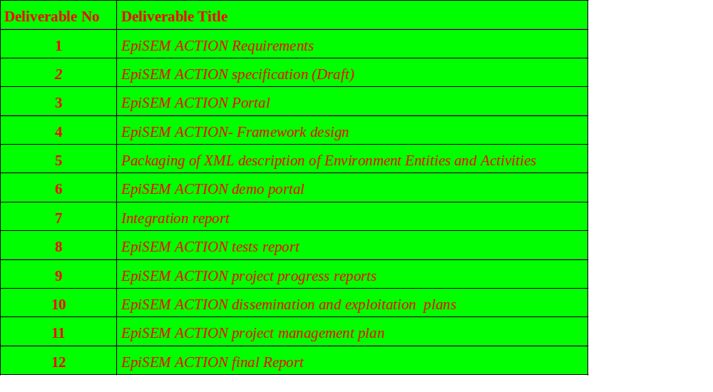
Table des livrables
Date Prévue

Slide 17
Organisation prévisionnelle du projet la Table des livrables doit être établie
Intitulé du livrable | Description du livrable
Entrepôt de données chargé sous Oracle | Manuel pour le chargement de l’entrepôt + Scripts + Exécutables
Requêtes de test | Rapport listant toutes les requêtes qui vont servir pour tester les combinaisons des techniques durant l’étude
Structures d’optimisation choisies pour les tests | Rapport listant toutes les structures qui vont être utilisées pour optimiser les temps de réponse associés aux requêtes
Stratégie de test pour chaque requête | Rapport listant toutes les combinaisons des techniques qui vont être utilisées pour comparer les temps de réponse et les espaces de stockage durant l’étude
Bilan de l’étude | Rapport des résultats de l’étude (statistiques obtenues, courbes comparatives, conclusions) + Scripts utilisés pendant l’étude
Date de livraison Prévue
10 /01
20/01
02/02
10/02
21/02
Date de livraison
effective
15 /01
08/02
04/02
16/02
25/02

Slide 18

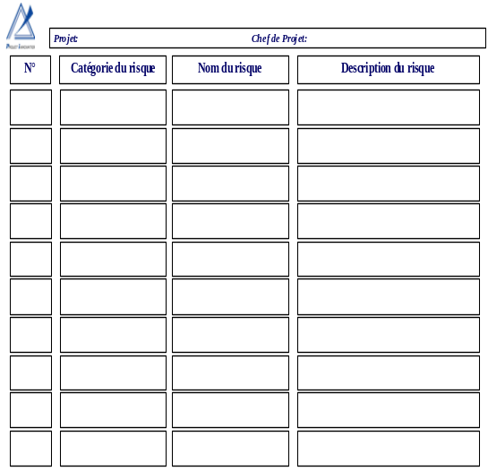

Etape 1 : identifier des risques
Le Management des risques
Phase de
Mise en place
L'objectif de cette étape est d'établir la liste la plus exhaustive possible des risques du projet qui mériterons d'être suivis ou traités par anticipation
Eléments du Dossier projet
+
Brainstorming avec les membres projet (responsables de tâche et fonctions Support)
Lister tous les risques possibles

Slide 19
Etape 2 : évaluer l'impact de chaque risque
Le Management des risques
Phase de
Mise en place
L'évaluation des risques du projet permettra de consacrer l'essentiel des efforts à ceux qui apparaissent impacter le plus gravement les objectifs du projet
Probabilité
et
Gravité
Criticité du risque
Gravité
0
1
2
3
Délai
3
2
Probabilité d’occurrence
2
Coûts
GRAVITÉ
0 : nulle 1 : <5%
2: 5%< <20% 3:>20%
Recettes
1
Perf. techniques
0
0
1
2
3
Autre :...
PROBABILITE
Globale
0- Aucun impact sur les objectifs du projet
1- Objectifs du projet affectés “à la marge”
(domaine du Chef de Projet)
2- Performance du projet significativement affectée
3- Le projet est en grand danger
0
Gravité ou probabilité d'occurrence nulle ou mineure
Problème courant
Remet en cause des solutions fondamentales
Inacceptable
1
2
3

Slide 20
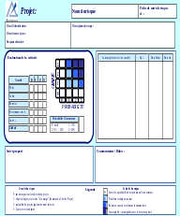

Etape 3 : définir un plan de traitement des risques critiques
Le Management des risques
Phase de
Mise en place
Tous les risques ayant une criticité > 2 et qui ne peuvent être traités par anticipation, doivent faire l'objet d'un plan d'action consigné dans une fiche de suivi de risque
4 types d’actions possibles
Plan d’action de traitement du risque
Surveillance
1
Réduire la probabilité
d’occurrence
ACTIONS
QUI
Début
Fin
Réduire la gravité :
protection en cas
d’apparition
2
Transférer
le risque :
-> vers sous traitants
-> vers assurances
-> …
3
Absence d’action : suivre l’évolution et prévoir un repli possible
4
Nommer un responsable
de suivi de la fiche
Les plans d'action sont établis conjointement par le chef de projet et un ou plusieurs "experts" de la catégorie de risque visée

Slide 21
Réunion de lancement
L'Animation du projet
Phase de réalisation
La réunion de lancement du projet symbolise le démarrage de la phase de réalisation du projet
T
hème
Présentation des conclusions du Dossier projet
O
Avoir une vision commune des enjeux du projet
Présenter les modalités de fonctionnement du projet
Partager les attraits et les risques du projet
bjectifs
Présentation des enjeux du projet et du résultat à fournir.
Les objectifs du projet en terme de performances, délais, coûts.
Présentation de l’ensemble des tâches à réaliser, de leurs responsables et des modalités de reporting
Un point sur les risques
Le système d’animation du projet (nombre de réunions, participants, fréquence, dates des premières réunions...)
P
lan
Présentation des supports
Notes:
La réunion de lancement est un moment important dans la vie du projet : elle donne une visibilité sur les tenants et aboutissants du projet à l'ensemble des acteurs
A l'issue de la réunion, chacun connaît son rôle au sein du projet et mesure l'importance de sa contribution dans l'atteinte de l'objectif final du projet; le système d ’animation ayant été mis en place, chacun a une lisibilité sur les rencontres prévues.
Les participants sont :
a minima, le chef de projet et les responsables de tâche identifiés lors de la phase de mise en place , avec bien-sûr si possible les principaux acteurs impliqués sur les tâches
selon la nature des projets et / ou la disponibilité des intéressés : la hiérarchie, la direction technique, les fonctions Support directement impliquées

Slide 22
Réunion de lancement
La réunion de lancement est un moment important dans la vie du projet : elle donne une visibilité sur les tenants et aboutissants du projet à l'ensemble des acteurs
A l'issue de la réunion, chacun connaît son rôle au sein du projet et mesure l'importance de sa contribution dans l'atteinte de l'objectif final du projet; le système d ’animation ayant été mis en place, chacun a une lisibilité sur les rencontres prévues.
Les participants sont :
  a minima, le chef de projet et les responsables de tâche identifiés lors de la phase de mise en place , avec bien-sûr si possible les principaux acteurs impliqués sur les tâches
  selon la nature des projets et / ou la disponibilité des intéressés : la hiérarchie, la direction technique, les fonctions Support directement impliquées

